Slide 1
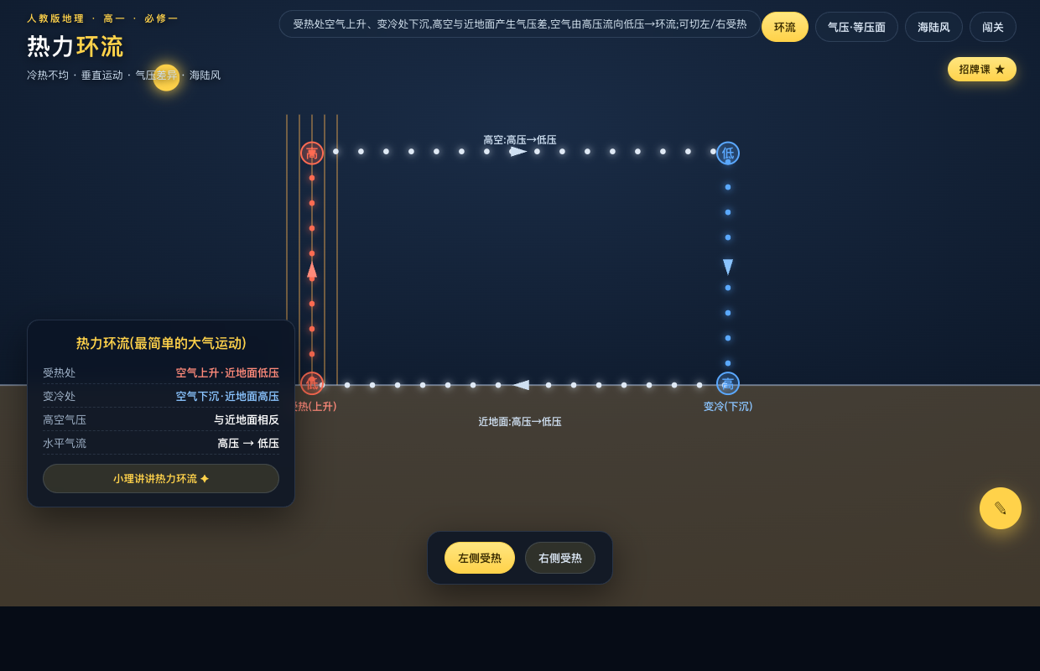
风
冷热不均 · 气压差异 · 大气运动
热力环流
人教版高中地理 · 必修第一册
冷热不均，吹出最简单的风
▶ 打开环流台

Slide 2
从"风"说起
风
风，是怎么吹起来的?
现象
热力环流
海边白天吹海风、夜里吹陆风,城市比郊区暖……都和风有关。
起点
一切始于地面冷热不均,引起空气运动。
今天的任务
理清热力环流的四步,并解释海陆风。
热力环流 · 人教版高中地理必修第一册
其 二

Slide 3
看一看 · 环流形成
风
冷热不均 → 风
受热处
上升/下沉 + 气压 + 风向
空气上升:近地面低压、高空高压。
冷却处
空气下沉:近地面高压、高空低压。
形成风
近地面风从冷处吹向热处,高空相反 → 环流。
▶ 环流台 · 环流形成
热力环流 · 人教版高中地理必修第一册
其 三

Slide 4
理一理 · 冷热两处
风
气压高低，一表看清
位置 | 垂直气流 | 近地面气压 | 高空气压
受热处 | 上升 | 低压 | 高压
冷却处 | 下沉 | 高压 | 低压
记牢:链条 冷热不均→垂直运动→气压差异→水平运动;近地面与高空气压高低相反,等压面凸高凹低。
热力环流 · 人教版高中地理必修第一册
其 四

Slide 5
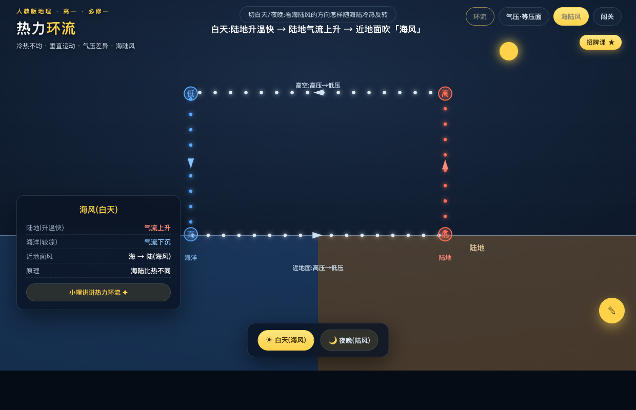
用一用 · 海陆风
风
白天海风，夜晚陆风
白天
白天 · 海风(海→陆)
陆地升温快、比海洋热 → 陆地低压 → 海风(海→陆)。
夜晚
陆地降温快、比海洋冷 → 陆地高压 → 陆风(陆→海)。
本质
海陆比热不同造成冷热差异,是热力环流的典型实例。
▶ 环流台 · 海陆风
热力环流 · 人教版高中地理必修第一册
其 五

Slide 6
小结 · 板书
热力环流
四步链条
气压规律
等压面
(冷热不均)
(受热低压)
(凸高凹低)
→垂直→气压
冷却高压
海陆风
→水平(风)
近地面>高空
白海风夜陆风
▶ 环流台 · 闯关
热力环流 · 人教版高中地理必修第一册
其 六

Slide 7
课后 · 作业
风
画环流，解海陆风
必做
画出热力环流示意图,标出受热/冷却处气流方向、近地面与高空气压高低和风向。
实践
画出白天、夜晚海陆风示意图,说明海风、陆风的形成原因。
挑战
城市热岛下,城市与郊区之间近地面风怎么吹?布局有污染的工厂应考虑什么?
热力环流 · 人教版高中地理必修第一册
其 七

Slide 8
上升 · 下沉 · 成环流
冷热不均生气压差，风从高压吹向低压
热力环流 · 人教版高中地理必修第一册
其 八

